Slide 1
Klinik Nükleer Tıp Uygulamaları
Endokrin Sistem
Santral Sinir Sistemi
Dolaşım Sistemi
Solunum Sistemi
Gastrointestinal Sistem
Ürogenital Sistem
İskelet Sistemi
Onkoloji

Slide 2
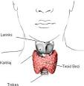
Endokrin Sistem
Tiroid bezi: Nükleer Tıp yöntemleri ile ilk incelenen organlardan birisi
Endemik guatr sık
Tiroid bezi ile ilgili tetkikler:
Tiroid sintigrafisi
Tiroid uptake testi
Diferansiye tiroid kanserlerinin tanı ve takibi

Slide 3
Tiroit – radyoaktif ajanlar
Radyoaktif iyot (I-123, I-131):
Tiroid uptake testi ve tiroid sintigrafisinin temeli tiroidin normal fonksiyonu sırasında doğada bulunan iyodu (İyot-127) kullanmasına dayanmaktadır.
Sintigrafi ve uptake testinde doğal iyot yerine radyoaktif iyot formları (İyot-123, İyot-131) kullanılarak tiroid bezinin fonksiyonu ile ilgili bilgi edinilir.
Radyoaktif iyot tiroid hücresinde doğal iyot gibi davranır.
Oral yoldan verilmesinden sonra 2. saatte tiroid folikül hücreleri tarafından alınır (uptake), 24. saatte organifiye olur.
Bu mekanizma ile tiroid hücresinde yerleşerek fonksiyon gösteren tiroid dokusunu görünür hale getirir.

Slide 4
Tiroit – radyoaktif ajanlar
Teknesyum-99m:
İntravenöz yoldan verilir.
Molekül çapının iyot molekülüne çok yakın olması nedeniyle tiroid tarafından iyot molekülü gibi algılanarak hücre içine (uptake) alınır.
İyottan farklı olarak organifikasyon aşamasına ilerleyemez ve hücre dışına çıkar.
Hücre içinde bulunduğu zaman sırasında (enjeksiyondan sonra 15.-25.dak.) görüntü alınarak tiroid sintigrafisi elde edilir.

Slide 5
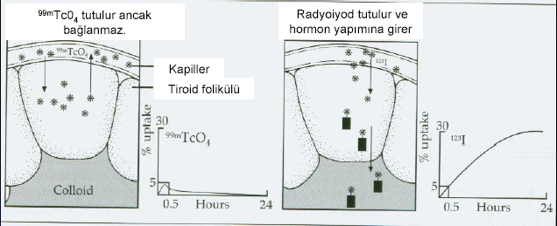
Radyonüklid Uptake Mekanizması
(TcO₄⁻) monovalan anyon olup aktif transport mekanizması ile tutulur
Trapping sonrası organifikasyona uğramayıp yavaşça atılır
Maksimum tiroid aktivitesine enjeksiyon sonrası 20-40.dk’da erişilir
Enjekte edilen aktivitenin sadece %2-4’ü tiroid bezinde tutulur

